Slide 1
IL FONDATORE DELLA GENETICA IN SUDAN
MUNTASIR IBRAHIM
E’ IN CARCERE

Slide 2
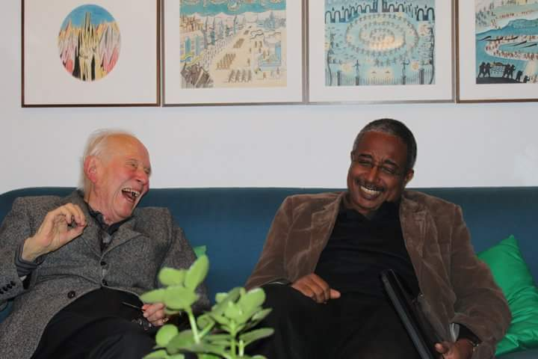
Notes:
Of the many feats, Luca Cavalli-Sforza was able to accomplish in his esteemed scientific career is the demonstration of the striking link between genes and languages as a manifestation of the force of genetic drift and role of culture as a genetic isolation mechanism.
Besides his deep insights into the issues pertinent to genetic history and geography, Luca was one of those pioneers on the theory of cultural transmission, today the science of memetics

Slide 3
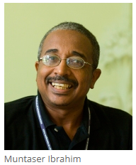
Dr. Muntasir Ibrahim
Formazione
1980 B. Sc. Zoologia e chimica, Università di Zagazig.
1987 M.Sc. in Zoologia, Università di Khartum.
1994 Facoltà di scienze della salute Università di Copenaghen.
Carriera accademica
2006- ad oggi Professore di Biologia Molecolare, Istituto di Malattie endemiche, Università di Khartoum.
2002-2006 Professore associato e Capo Dipartimento di Biologia Molecolare, Istituto di Malattie endemiche, Università di Khartum.
1997 -2002 Assistente Professore, Istituto di Malattie endemiche, Università di Khartoum.
1997-1998 Visiting Research Fellow, Dipartimento di Patologia, Università di Cambridge.
1983-1997 Ricercatore, National Health Laboratory Sudan.

Slide 4
Principali Risultati e Riconoscimenti Scientifici
Oltre 200 pubblicazioni. Oltre 6000 citazioni.
"Dissecting The Racial mind, Saggi sulla razza e sulla scienza" (in press). Tradotto "Le grandi diaspore umane, la storia della diversità genetica umana e dell'evoluzione", di LL.Cavalli-Sforza (in arabo).
Ricevente del prestigioso "Premio CNR Rao".
Membro fondatore dell'Accademia nazionale delle scienze sudanese (SNAS) a Khartoum.
Membro della World Academy of Sciences di Trieste, Italia.
Attivista in varie società civili in Sudan, ed eminente sostenitore del progresso della scienza in tutto il mondo, ed in Africa in particolare.

Slide 5
Eventi precedenti l’incarcerazione di Muntasir
Il Presidente del Sudan, Omer Elbashir, è al potere ininterrottamente dal
30 Giugno 1989 dopo un colpo di Stato.
L'economia del Sudan si è deteriorata significativamente negli ultimi 8 anni.
Il tasso di inflazione è cresciuto di più del 100% negli ultimi 2 anni.
Nel tentativo di trovare la via per una transizione pacifica del potere e di
evitare un collasso economico totale, Muntasir ha lavorato insieme a
diversi suoi colleghi e ha sviluppato un'iniziativa sostenuta da oltre 700
membri dello staff dell'Università di Khartoum.
Come presidente di questa iniziativa, Muntasir è diventato il bersaglio
dell'apparato di sicurezza sudanese (NISS).

Slide 6
Detenzione Arbitraria
Il 3 e il 6 gennaio Muntasir è stato arrestato dai servizi di sicurezza sudanesi. È stato rilasciato lo stesso giorno in entrambe le occasioni.
Il 21 febbraio è stato di nuovo arrestato dai servizi di sicurezza, insieme a molti altri leader della società politica e civile, in una moschea di Khartoum.
È in detenzione arbitraria da allora in un centro per prigionieri politici della NISS.
Alla sua famiglia è stato permesso di vederlo una volta, un mese dopo il suo arresto; le successive richieste di visita sono state respinte.
Nessuna accusa è stata intentata contro di lui in nessuno degli arresti e non è ancora previsto il termine del rilascio.

Slide 7
PETIZIONE PER LA LIBERAZIONE DEL PROFESSOR MUNTASER IBRAHIM
I sottoscritti, riuniti a Pavia per celebrare la vita e l'opera del Prof. Luigi Luca Cavalli-Sforza, uno dei fondatori della genetica di popolazioni, per le ragioni spiegate negli appelli allegati , chiedeno alle autorità sudanesi di rilasciare dal carcere il Prof. Muntaser Ibrahim, vice presidente dell'Accademia nazionale delle scienze sudanese e professore presso il Dipartimento di biologia molecolare dell'Università di Khartoum, Istituto di malattie endemiche, che soffre di una condizione cardiaca cronica e richiede speciali cure mediche. Il professor Ibrahim è uno dei più eminenti studiosi nel campo della genetica e della ricerca sul cancro ed un sostenitore delle vie pacifiche per porre fine al conflitto , inclusa la difesa della genetica di popolazioni come veicolo di pace e armonia in Africa.
ALLEGATI:
1) Appello della Rete internazionale di diritti umani, di accademie e società accademiche (rete delle risorse umane), dell’alleanza di oltre 90 accademie nazionali e società accademiche che difende i diritti fondamentali di colleghi accademici e professionisti della salute in tutto il mondo e sostiene istituzioni accademiche e mediche sotto minaccia (15 marzo 2019)
2) Dichiarazione di richiesta del rilascio del professor Muntaser Ibrahim, dall'African Society of Human Genetics (13 febbraio 2019)
3) The Plight of Muntaser Ibrahim, pubblicato su PLOS Genetics il 25 marzo 2019 da sette scienziati (https://doi.org/10.1371/journal.pgen.1008100).
NOME PROFESSIONE E AFFILIAZIONE - CITTÀ PAESE
1) Giovanni Romeo Genetista Medico - Università di Bologna e ESGM Italia
2)…………………… ……………………………………………………………… ……..

Slide 8
Saranno presto disponibili le istruzioni
per firmare questa petizione
on line o per e-mail

Slide 9
